Slide 1

Kütle ve Enerji Denklikleri
Gıdaların Bazı Fiziksel Nitelikleri II
Mühendislik Mimarlık Fakültesi
Gıda Mühendisliği Bölümü
Prof. Dr. Farhan ALFİN

Slide 2
Bu Hafta
Sıcaklık - Termel Denge - Sıcaklık Ölçme
Termometre Skalaları - Mutlak sıfır
Sıcaklık Birimlerinin Birbirlerine Çevrilmesi
ISI
BASINÇ - Teknik atmosfer - Standart atmosfer

Slide 3
SICAKLIK
Bir maddeyi oluşturan atom ve moleküller, durağan konumda olmayıp hareket halindedirler.
Katı bir maddede, atom ve moleküller gazlara ve sıvılara göre serbestçe hareket edebilecek konumda olmamalarına rağmen, bunlarda atom ve moleküller bulunduğu konumu terk etmeksizin, olduğu yerde ileri-geri (titreşerek) hareket edebilmektedirler.

Slide 4
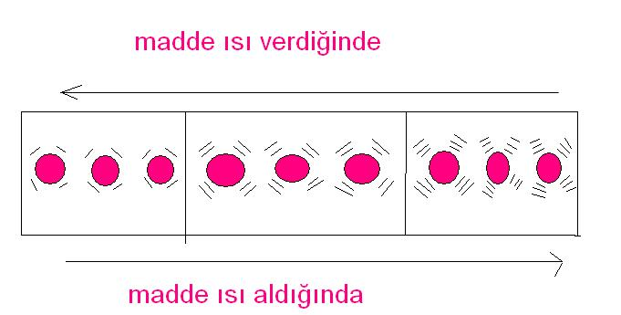
Çok düşük sıcaklıklarda bile bu durum geçerlidir.

Slide 5
Newton'un ikinci hareket yasasına göre hareket eden bir cismin kinetik enerjisi, cismin kütlesi ve hızına bağlıdır.
Madem ki bir maddedeki atom ve moleküller hareket etmektedirler, o halde; bu harekete bağlı olarak belli düzeyde bir kinetik enerjiye sahip olmalıdırlar.
İşte bu enerji, maddenin içsel (internal) enerjisidir.

Slide 6
Bir maddeyi oluşturan tüm moleküllerin hareketinden kaynaklanan ortalama kinetik enerji, o maddenin sıcaklığını oluşturur.
Bu gerçek, daha basit olarak ifade edilirse; sıcaklık ne kadar yüksekse, moleküllerin hareketi o kadar fazla demektir.
Başka bir ifadeyle, ortalama moleküler kinetik enerji yükselince, sıcaklık da yükselir.
Bir cismin sıcaklığını yükseltmek için ona "ısı" gibi bir ek enerji verilmesi gerekmektedir.

Slide 7
SICAKLIK - Termel Denge
Eğer (A) ve (B) gibi iki cisme elle dokunulursa, bunlardan biri diğerine göre daha sıcak olarak hissedilebilir.
Bununla birlikte, fizyolojik algı kişiden kişiye değişir ve bu algı subjektiftir.
Örneğin sıcaklıkları 40°C olan çelik ile yünün sıcaklıkları kişiler tarafından farklı olarak algılanır.

Slide 8
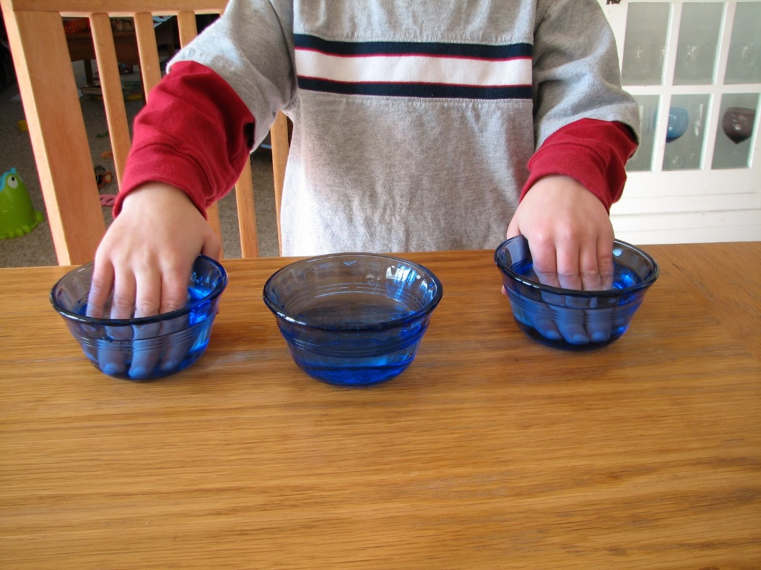
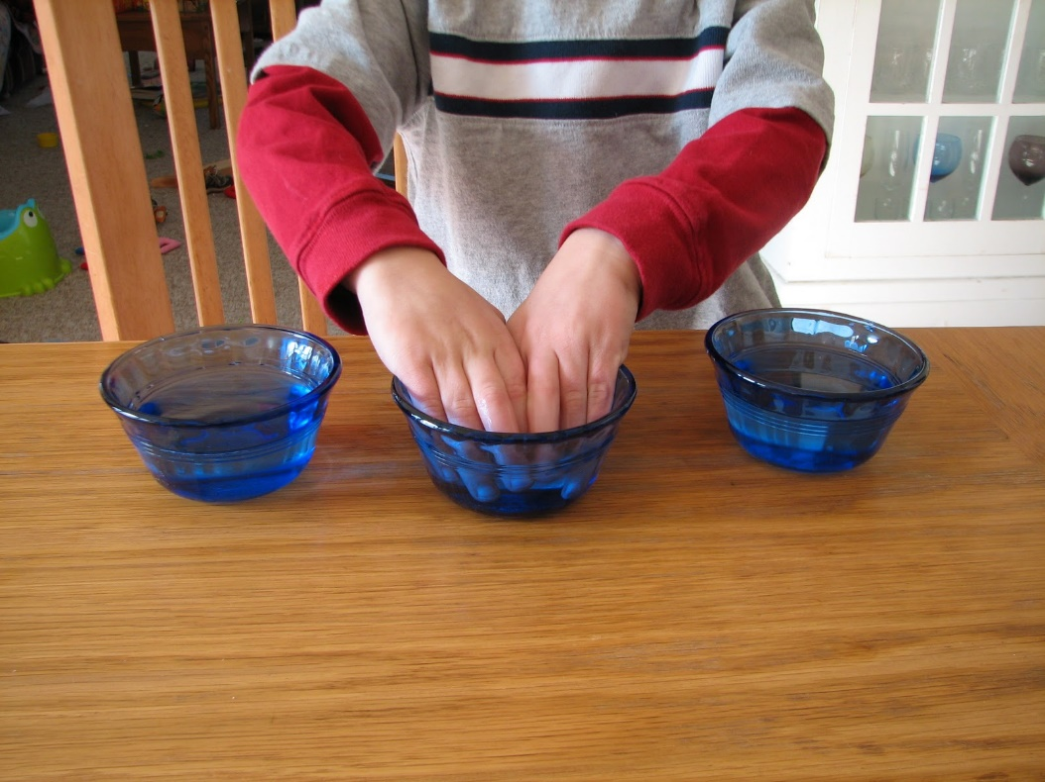
Bu bir ölçme değil, dokunma ile yani; duyusal yolla yapılmış basit bir saptamadır.

Slide 9
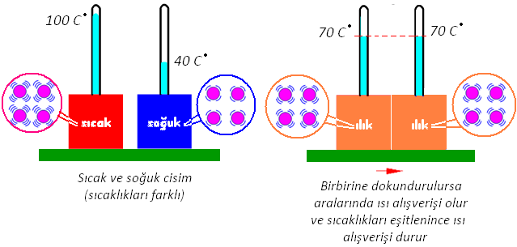
Eğer sıcak ve soğuk olarak nitelendirilen iki cisim birbirleriyle temas ettirilip kendi haline bırakılırlarsa, bir süre sonra ikisi de ayni sıcaklıkta oldukları izlenimi vermeye başlarlar.
Yani, sıcak cisim biraz soğurken, soğuk cisim ısınır.

Slide 10
İki cisim aynı sıcaklıkta olduğu izlenimi verince, artık bunlar "termal dengeye" erişmiştir.
Termal denge oluşurken, sıcak cisimden soğuk cisme ısı enerjisi akışı gerçekleşmiştir.
Şu halde sıcaklık, ısı akış yönünü belirler.
Buna göre ısı daima, sıcaklığı yüksek olan cisimden, sıcaklığı daha düşük olana doğru akar.

Slide 11
Termel denge; dokunma duygusu ile değil, bilimsel olarak ölçülerek belirlenmelidir.
Bunun bilimsel yolla belirlenmesi için üçüncü bir objenin yani bir test aracının (termometre) kullanılması gerekir.
Bu ölçümün temeli ise, "termodinamiğin sıfırıncı yasası" denen ilkeye dayanır.

Slide 12
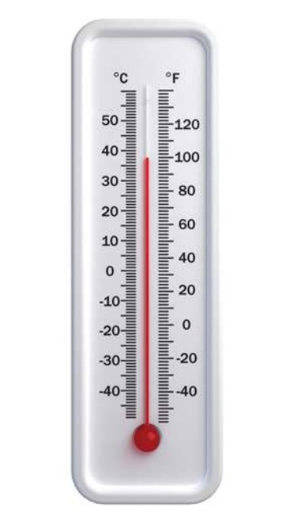
Bu yasaya göre, eğer (A) ve (B) objelerinin her biri ayrı ayrı (C) ile (yani termometreyle) termal dengedeyse, (A) ve (B) de birbiriyle termal dengededir .
C Termometre
A
Sıcak madde
B
Soğuk madde
Isı akışı

Slide 13
Bu açıklamalar daha kapsamlı olarak şu şekilde ifade edilebilir.
Sıcaklık bir sistemin öyle bir özelliğidir ki, bu sistem diğer sistemlerle temas ettirilince sonuçta tüm sistemler de aynı değere ulaşır.

Slide 14
SICAKLIK - Sıcaklık Ölçme
Bir cismin sıcaklığını saptayabilmek amacıyla, sıcaklık düzeyine bağlı olarak değişen ve aynı zamanda ölçülebilen bazı fiziksel özelliklerinden yararlanılır.
Bu özellikler arasında, sıcaklık değiştikçe; bir sıvının hacminin, bir metal çubuğun uzunluğunun veya sabit hacimde tutulan bir gazın basıncının değişmesi gibi özellikler sayılabilir.

Slide 15
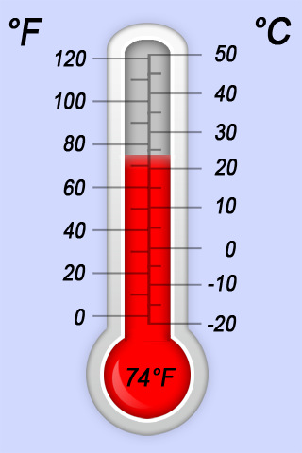
Sıcaklığa bağlı olarak fiziksel özelliği değişen, bu materyallere "termometrik obje" denir.
Termometrik obje, eğer kılcal bir borudaki sıvı ise, sıcaklığa bağlı olarak sıvı hacminin artışı, borudaki sıvı yüksekliğinin değişmesine neden olur.
Buna göre; böyle bir gereçte skala düzenleme, sıvı kolonun uzunluğuna göre yapılır.

Slide 16
Ancak şunu da vurgulamak gerekir ki, sıcaklığa bağlı olarak bu değişme doğrusal olmalıdır.
Örneğin, cıva sütunlu bir termometrede başlangıç sıcaklığı ne olursa olsun, sıcaklık derecesinde bir birim değişme, cıva kolonunda daima aynı uzunlukta değişmeye neden olmalıdır.
Yaygın olarak kullanılan cam termometrelerde cıva dışında alkol de kullanılmaktadır.

Slide 17
Alkol kolonunda da, tıpkı cıvada olduğu gibi, sıcaklık değişimleri daima aynı uzunlukta değişmeye neden olmaktadır.
Diğer taraftan termometre skalasını oluşturmada, öncelikle sabit bir nokta seçilmesi zorunludur.
Hangi tip termometre olursa olsun, bütün termometreler bu noktada aynı değeri göstermelidir.
Termometre skalasını düzenlemede "sabit nokta" olarak suyun üçlü noktasındaki sıcaklık seçilmiştir.

Slide 18
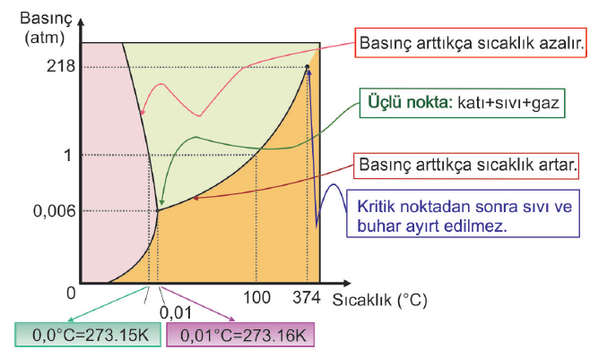
Bu nokta Celcius skalasında 0.01°C işaretine, Kelvin skalasında ise 273.16 K işaretine denk gelmektedir.

Slide 19
SICAKLIK - Termometre Skalaları
Fahrenheit ve Celcius skalaları olmak üzere başlıca 2 termometre skalası vardır.
Bunlardan, Alman ölçü aletleri üreticisi "Gabriel Daniel Fahrenheit" tarafından, 1724'de yapılmış özel bir termometrede kullanılan skalaya, "Fahrenheit" skalası denir.

Slide 20
Burada termometrik obje olarak kılcal bir cam boruya doldurulmuş cıva kullanılmış, suyun donma noktasındaki cıva düzeyi 32, kaynama noktasında ise 212 rakamları işaretlenmiş ve birimi °F simgesiyle gösterilmiştir.
Böylece suyun donma ve kaynama noktaları arasında 180 birimlik bir skala oluşturulmuştur.
Fahrenheit skalasında "0" derecenin herhangi bir fiziksel anlamı bulunmamaktadır.

Slide 21
Bu sıcaklık skalası, halen A.B.D. ve İngiltere'de yaygın olarak kullanılmaktadır.
Celcius skalasının kimin tarafından yapıldığı tam olarak bilinmese de, İsveçli bilim adamı Andreas Celcius tarafından 1742'de düzenlenmiş olduğuna inanılmaktadır.
Bu skalada suyun donma noktası "0", kaynama noktası "100" olarak işaretlenmiştir.

Slide 22
Bu skalaya aynı zamanda "Centigrade" (Santigrat, centi: 1/100; grade: derece) skalası da denmekte ve "°C" ile simgelenmektedir.
Celcius skalasında suyun donma noktasından daha soğuk olan her şeyin sıcaklığı eksi rakamlarla ölçülür.
Fahrenheit skalası daha önce bulunmuş olmasına rağmen, bilimsel araştırmalarda, Celcius skalası onun yerini almıştır.

Slide 23
Bunun başlıca nedeni; metrik sistemlerin (SI, mks ve cgs) 10 (desimal) temeline göre düzenlenmiş olmasıdır.
Bilimsel çalışmalar dışında da, Celcius skalası günümüzde birçok ülkede yaygın olarak kullanılmaktadır.

Slide 24
Sıcaklık ölçmede 2 ayrı skala daha vardır.
Bunlardan birisi Kelvin diğeri Rankine skalasıdır.
Bu skalalar termodinamik (mutlak) sıcaklık skalalarıdır.
Kelvin skalası İskoçyalı fizikçi Lord William Kelvin tarafından 1854'de düzenlenmiştir.
Kelvin derecesinin simgesi "K"dir ve derece işareti (°) kullanılmaz.

Slide 25
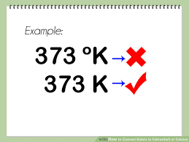
Kelvin skalası, Celcius skalasıyla aynı derecelendirmeyi kullanmaktadır. Yani; 1°C = 1 K'dir.
Ancak Kelvin skalasında sabit nokta olarak alınan 0 K, Celcius skalasında -273 °C'ye karşı gelmektedir.

Slide 26
Rankine skalası İskoçyalı fizikçi William John Macquorn Rankine tarafından 1859'da düzenlenmiştir.
Rankine derecesinin simgesi "R"dir ve derece işareti (°) kullanılmaz.
Kelvin ve Celcius skalalar' arasındaki benzer ilişki, Rankine skalasıyla Fahrenheit skalası arasında geçerlidir.
Bu defa Rankine skalasındaki 0 R, Fahrenheit skalasında -460°F'a karşı gelmektedir.

Slide 27
Aynı şekilde 1 R = 1 °F.
Kelvin ve Rankine skalalarında negatif değerler bulunmamaktadır.
Kelvin ve Rankine skalalarındaki (0) noktaları gerçek (mutlak) sıfır noktaları olup, teorik olarak bu sıcaklıklardan daha düşük derecelerin ölçülmesi olanaklı değildir.

Slide 28
Bu özellikleri nedeniyle bu skalalar bilimsel araştırmalarda çok düşük sıcaklıkların ölçülmesinde yaygın olarak kullanılmaktadır.
Rankine skalası kısıtlı olarak Amerikan ve İngiliz mühendislik alanlarında tercih edilirken, Kelvin skalası, tüm dünyada mühendislik alanlarında tercih edilmektedir.

Slide 29
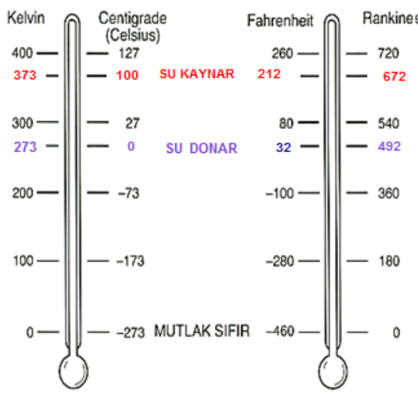

Slide 30
Görüldüğü gibi, Kelvin ve Rankine skalalarında sıfır işareti, mutlak sıfırı gösterecek şekilde düzenlenmiştir.
Bu iki skaladaki "0" değerleri, doğada ölçülebilen en düşük sıcaklık dereceleridir.
Bu nedenle; bu skalalara "mutlak sıcaklık skalaları" denir.
Özellikle, Kelvin skalası bilimde kullanılan temel skaladır ve "termodinamiğin mutlak sıcaklık skalası" olarak da adlandırılmaktadır.

Slide 31
SICAKLIK - Mutlak sıfır
Mutlak sıfır, teorik bir kavram olup "erişilmesi mümkün olan en düşük sıcaklık" şeklinde tanımlanmaktadır.
Ancak bilimsel olarak tanımlanırsa "mutlak sıfır; atom, elektron ve moleküllerin sahip olabileceği en düşük enerji düzeyindeyken ulaştıkları sıcaklıktır" şeklinde ifade edilebilir.

Slide 32
Yani; bu sıcaklıkta, tüm atom, elektron ve moleküllerin hareketi sona erer ve enerjileri minimum düzeye ulaşır.
Mutlak sıfır noktasında, ideal bir gazın basıncı sıfıra ulaşır ve gazın basınç ve hacminin çarpımı gazın sıcaklığı ile orantılı olarak değişir.
Bu durumda, eğer ideal gazın basıncı sıfır ise, sıcaklığı da sıfırdır.
Bu kavramlar ve tanımlar bilimsel bir deney sonucuna dayanmaktadır.

Slide 33
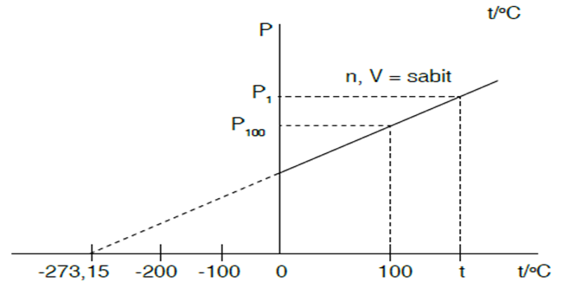
Buna göre; herhangi bir gaz, sabit hacimde soğutulurken ölçülen basınç değerleri sıcaklık değerlerine karşı bir grafiğe aktarılınca, bütün noktaların bir doğru üzerinde bulunduğu görülür.

Slide 34
Sıcaklık belli bir düzeye düşünce gaz sıvılaşır ve bundan sonra deneysel bir veri elde edilemez.
Buna rağmen deneysel noktalardan geçen doğru, veri alınmayan yöne doğru uzatılınca bu doğrunun, Celcius skalasına göre işaretlenmiş sıcaklık eğrisini tam -273.16 °C'de kestiği görülür.

Slide 35
Deneyde hangi gaz kullanılırsa kullanılsın yine ayni -273.16 °C'ye ulaşılmaktadır.
İşte bu sıcaklık (-273.16°C) mutlak sıfır noktasıdır.
Celcius skalasındaki -273.16°C noktası sıfır olarak işaretlenmek suretiyle düzenlenen bu saklaya Kelvin skalası denir.
Suyun üçlü noktası bu skalada 273.16 K'e, Celcius skalasında 0.01°C'ye eş gelmektedir.

Slide 36
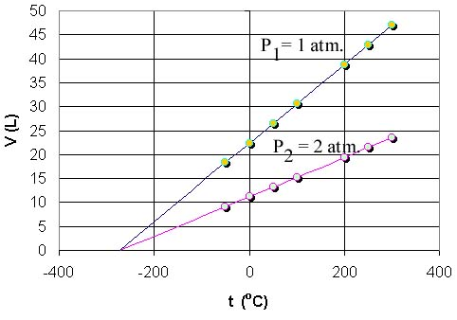
Eğer yukarıda tanımlanan deney bu defa sabit basınçla yapılırsa ve sıcaklık derecesine karşı hacim ölçülmüş bulunsaydı, yine Şekilde verilen sonuca varıldığı ve elde edilen eğrinin, sıcaklık skalasını -273.16 'C'de kestiği görülürdü.

Slide 37
SICAKLIK - Sıcaklık Birimlerinin Birbirlerine Çevrilmesi
Farklı sıcaklık birimlerinin birbirlerine çevrilmesi; aslında basit bir işlemdir.
Ancak bu konuda yapılan en büyük hata, bir skalada ölçülmüş değerin diğer bir skaladaki değere çevrilmesi ile, bir skala ile saptanmış sıcaklık değişimin (ΔT) diğer skaladaki eşdeğerinin hesaplanması işleminin birbirine karıştırılmasıdır.

Slide 38
Örneğin bir maddenin sıcaklığı 90°F ölçülmüşse, bunun kaç santrigrad'a eşdeğer olduğunun hesaplanması ile, bir maddenin 90°F ısıtılmasının kaç santrigrad (ΔT) ısıtılmış olduğu farklı şeylerdir.
Sıcaklık birimlerinin birbirine çevrilmesi aslında interpolasyon işleminden farklı bir işlem değildir.
Tablo'teki veriler dikkate alınarak, sıcaklık birimleri birbirine kolaylıkla çevrilebilir.

Slide 39
Tablo Sıcaklık skalaları ve eşdeğerleri
 | Celsius (°C) | Fahrenheit (°F) | Kelvin (K) | Rankin (R)
Kaynama noktası (suyun) | 100 | 212 | 373,15 | 671,67
Donma noktası (suyun) | 0 | 32 | 273,15 | 491,67
Mutlak sıfır | -273,15 | -459,67 | 0 | 0

Slide 40
Fahrenheit ve Celcius derecelerinin birbirlerine çevrilmesinde dikkate alınacak en önemli noktalardan birisi Ceicius skalasının başlangıcının "0", Fahrenheit skalasının ise; "32" olmasıdır.
Fahrenheit ve Celcius skala değerlerini birbirine çevirmede aşağıdaki bağıntılardan da yararlanılır.
Celcius derecesini Fahrenheit birimine çevirmek için
°F = (9/5 x °C) + 32 veya; °F = 1.8 x °C + 32

Slide 41
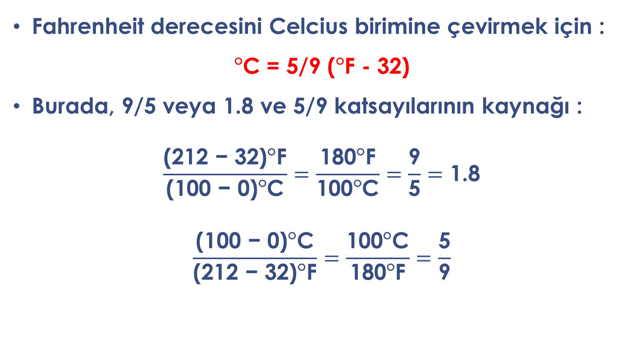
Fahrenheit derecesini Celcius birimine çevirmek için :
°C = 5/9 (°F - 32)
Burada, 9/5 veya 1.8 ve 5/9 katsayılarının kaynağı :
$$\frac{\text{(212 − 32)°}\text{F}}{\text{(100 − 0)°}\text{C}}=\frac{\text{180°}\text{F}}{\text{100°}\text{C}}=\frac{\text{9}}{\text{5}}=\text{1.8}$$
$$\frac{\text{(100 − 0)°}\text{C}}{\text{(212 − 32)°}\text{F}}=\frac{\text{100°}\text{C}}{\text{180°}\text{F}}=\frac{\text{5}}{\text{9}}$$

Slide 42
Kelvin ve Celcius skalalarının birbirine çevrilmelerinde de aynı şekilde, bu iki skalanın sıfır noktalarının farklı bulunduğu gözden uzak tutulmamalıdır.
Kelvin ve Celcius skala değerlerini birbirine çevirmede aşağıdaki bağıntılardan yararlanılır.
K = °C + 273.15
Hesaplamalarda, genellikle 273.15 değeri 273 değerine yuvarlatılır.

Slide 43
Rankine ve Fahrenheit skalalarının birbirine çevrilmelerinde de, iki skalanın başlangıç noktalarının farklı bulunduğu göz önüne alınmalıdır.
Rankine ve Fahrenheit skala değerlerini birbirine çevirmede aşağıdaki bağıntılardan yararlanılır.
R = °F + 469,67
Hesaplamalarda, genellikle 459.67 değeri 460 değerine yuvarlatılır.

Slide 44
Yukarıda değinildiği gibi Kelvin ve Celcius skalalarının derecelendirilmesi ile Rankine ve Fahrenheit skalalarının derecelendirmesi birbirinin aynısıdır.
Bu nedenle; sıcaklık farklarında, Celcius ile Kelvin ve Rankine ile Fahrenheit değerleri aynı olacaktır.
Bu durumda :
ΔT (K) = ΔT (°C)
ΔT (R) = ΔT (°F)'dır.

Slide 45
Yukarıdaki açıklamaları daha somut olarak ortaya koymak için, aşağıdaki örnek verilmiştir.
Bir gıdanın özgül ısısı 3.5 KJ/(kg °C) olsun.
Bu değer, gıdanın sıcaklığını 1°C artırmak için 3.5 kJ ısı kazanması gerektiğini göstermektedir.
Paydada sıcaklık birimi olduğundan, sıcaklığın değişiminden bahsedildiği anlaşılmaktadır.

Slide 46
Celcius skalasındaki "1°" sıcaklık değişimi, Kelvin skalasında da "1°" sıcaklık değişimine neden olmaktadır.
Bu nedenle, gıdanın özgül ısısı Kelvin skalasıyla 3.5 kJ/(kg K) olarak da ifade edilebilir.
Buna karşın, Celcius ve Fahrenheit skalalarının derecelendirilmesi birbirinden farklıdır.

Slide 47
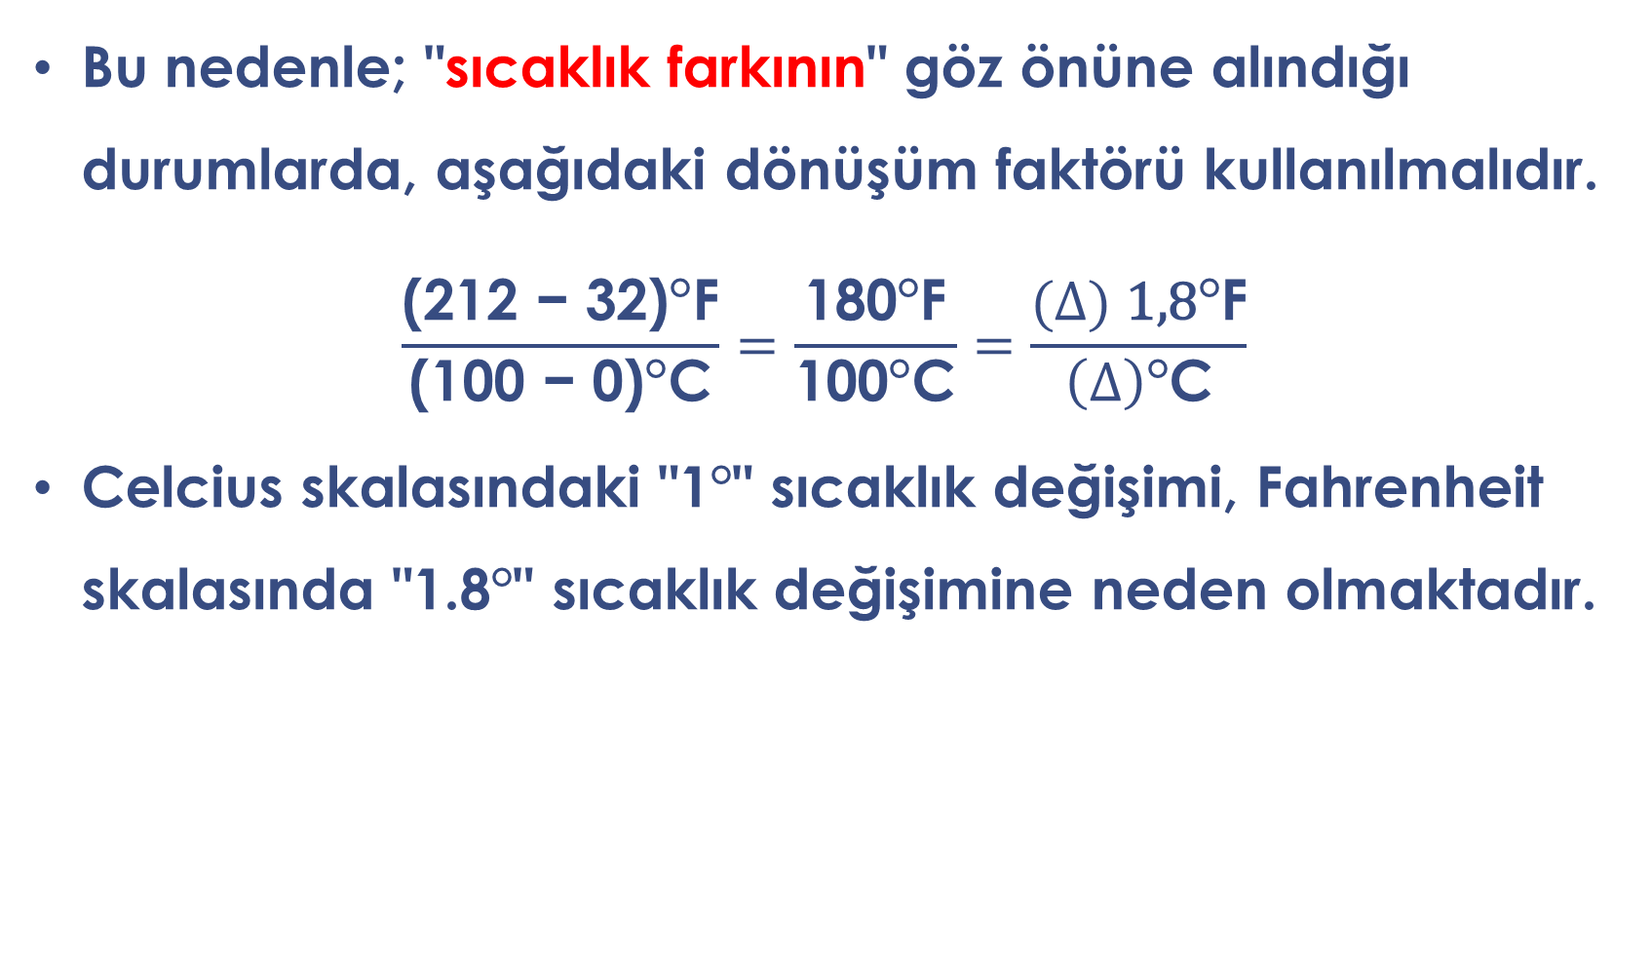
Bu nedenle; "sıcaklık farkının" göz önüne alındığı durumlarda, aşağıdaki dönüşüm faktörü kullanılmalıdır.
$$\frac{\text{(212 − 32)°}\text{F}}{\text{(100 − 0)°}\text{C}}=\frac{\text{180°}\text{F}}{\text{100°}\text{C}}=\frac{(∆)\text{ 1,8}\text{°}\text{F}}{\left(∆\right)\text{°}\text{C}}$$
Celcius skalasındaki "1°" sıcaklık değişimi, Fahrenheit skalasında "1.8°" sıcaklık değişimine neden olmaktadır.

Slide 48
Yukarıda açıklandığı gibi mutlak sıfırın belirlenmesinde gazların davranışından yararlanılmaktadır.
Buna göre Kelvin skalası ile gaz yasaları arasında belirli bir bağ olduğu açıktır.
Yukarıda verilen deneyde, sıcaklık düştükçe gazın basıncının da (sabit hacimde) düştüğü saptanmış ve bu veriler bir grafiğe aktarılmıştır.
Burada sıcaklıklar santigrad birimiyle ölçülmüş ve grafikte santigrat skalası kullanılmıştır.

Slide 49
Eğer sıcaklık, Kelvin skalasındaki birimlerle ifade edilir ve grafiğe aktarılırsa, sözü edilen eğrinin, sıcaklık skalasını 0 K'de kestiği görülür.
Şimdi bu veriler, daha anlamlı yorumlanabilir.
Buna göre, örneğin 273 K'de (yani 0°C'de), gazın basıncı örneğin 546 birim olarak saptanmışsa, 0 K'de (yani -273°C'de) gazın basıncı sıfıra ulaşmaktadır.
Basıncın Kelvin skalasında ifade edilen sıcaklığa göre sabit bir değerle azaldığı izlenmektedir.

Slide 50

Eğer saptanan basınç değeri (P₁), sıcaklığa (T₁) bölünürse daima sabit bir değer elde edilmektedir.
Örneğin 273 K'de, basınç 546 birim ise; $\frac{P_{1}}{T_{1}}=\frac{546}{273}=2$ değeri bulunur.

Slide 51
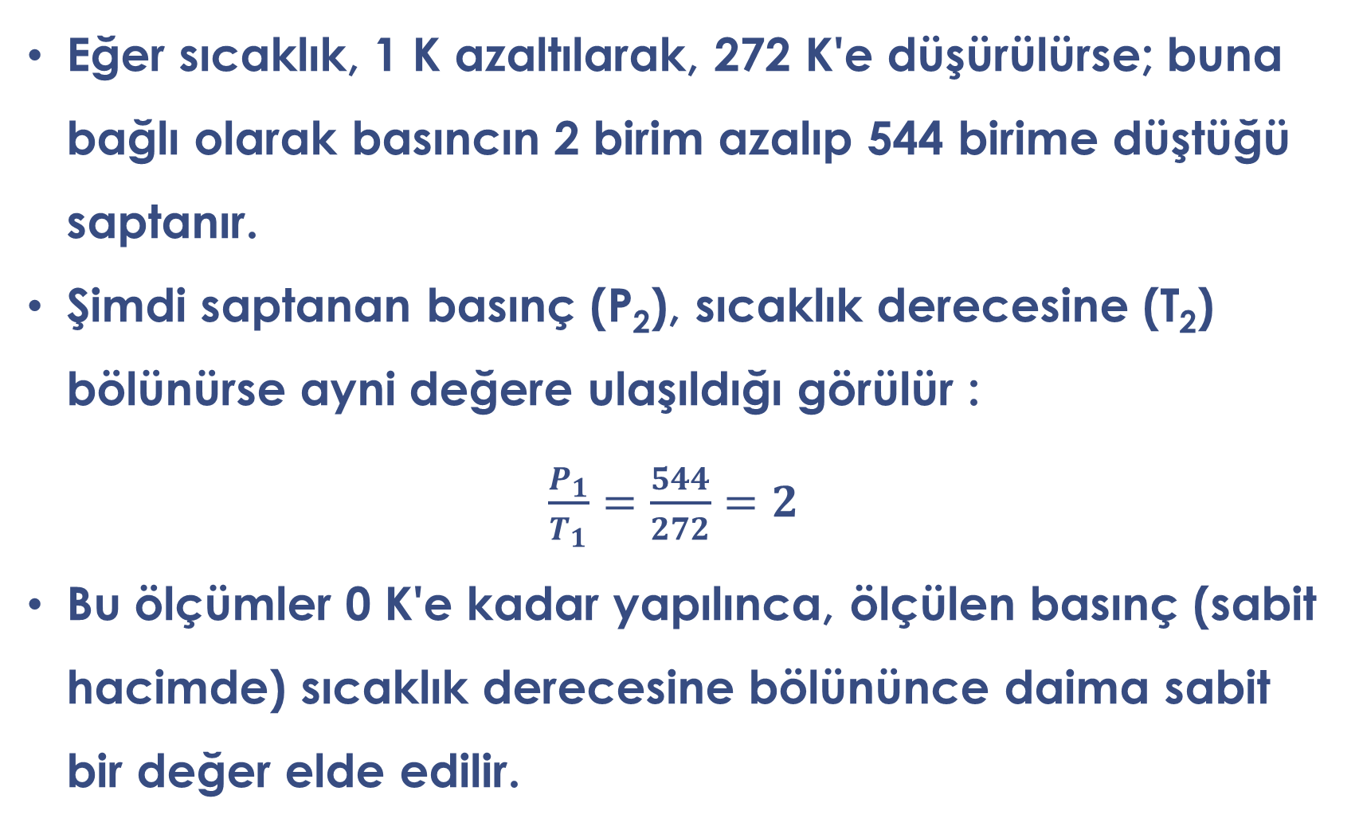
Eğer sıcaklık, 1 K azaltılarak, 272 K'e düşürülürse; buna bağlı olarak basıncın 2 birim azalıp 544 birime düştüğü saptanır.
Şimdi saptanan basınç (P₂), sıcaklık derecesine (T₂) bölünürse ayni değere ulaşıldığı görülür :
$\frac{P_{1}}{T_{1}}=\frac{544}{272}=2$
Bu ölçümler 0 K'e kadar yapılınca, ölçülen basınç (sabit hacimde) sıcaklık derecesine bölününce daima sabit bir değer elde edilir.

Slide 52
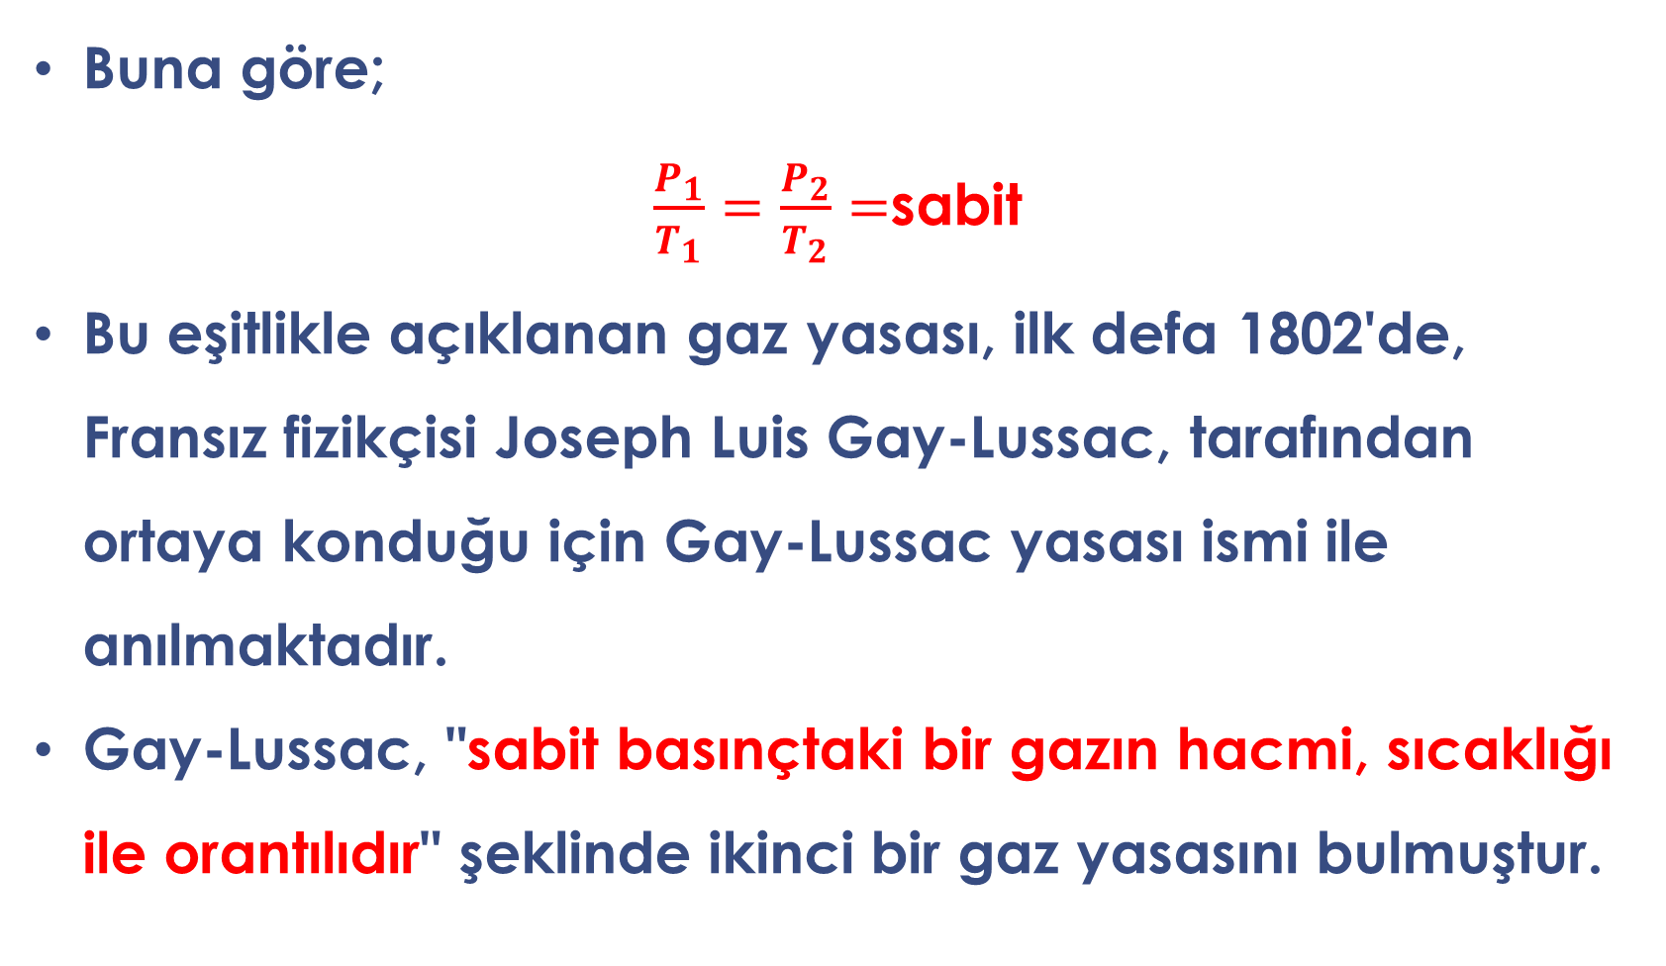
Buna göre;
$\frac{P_{1}}{T_{1}}=\frac{P_{2}}{T_{2}}=$sabit
Bu eşitlikle açıklanan gaz yasası, ilk defa 1802'de, Fransız fizikçisi Joseph Luis Gay-Lussac, tarafından ortaya konduğu için Gay-Lussac yasası ismi ile anılmaktadır.
Gay-Lussac, "sabit basınçtaki bir gazın hacmi, sıcaklığı ile orantılıdır" şeklinde ikinci bir gaz yasasını bulmuştur.

Slide 53
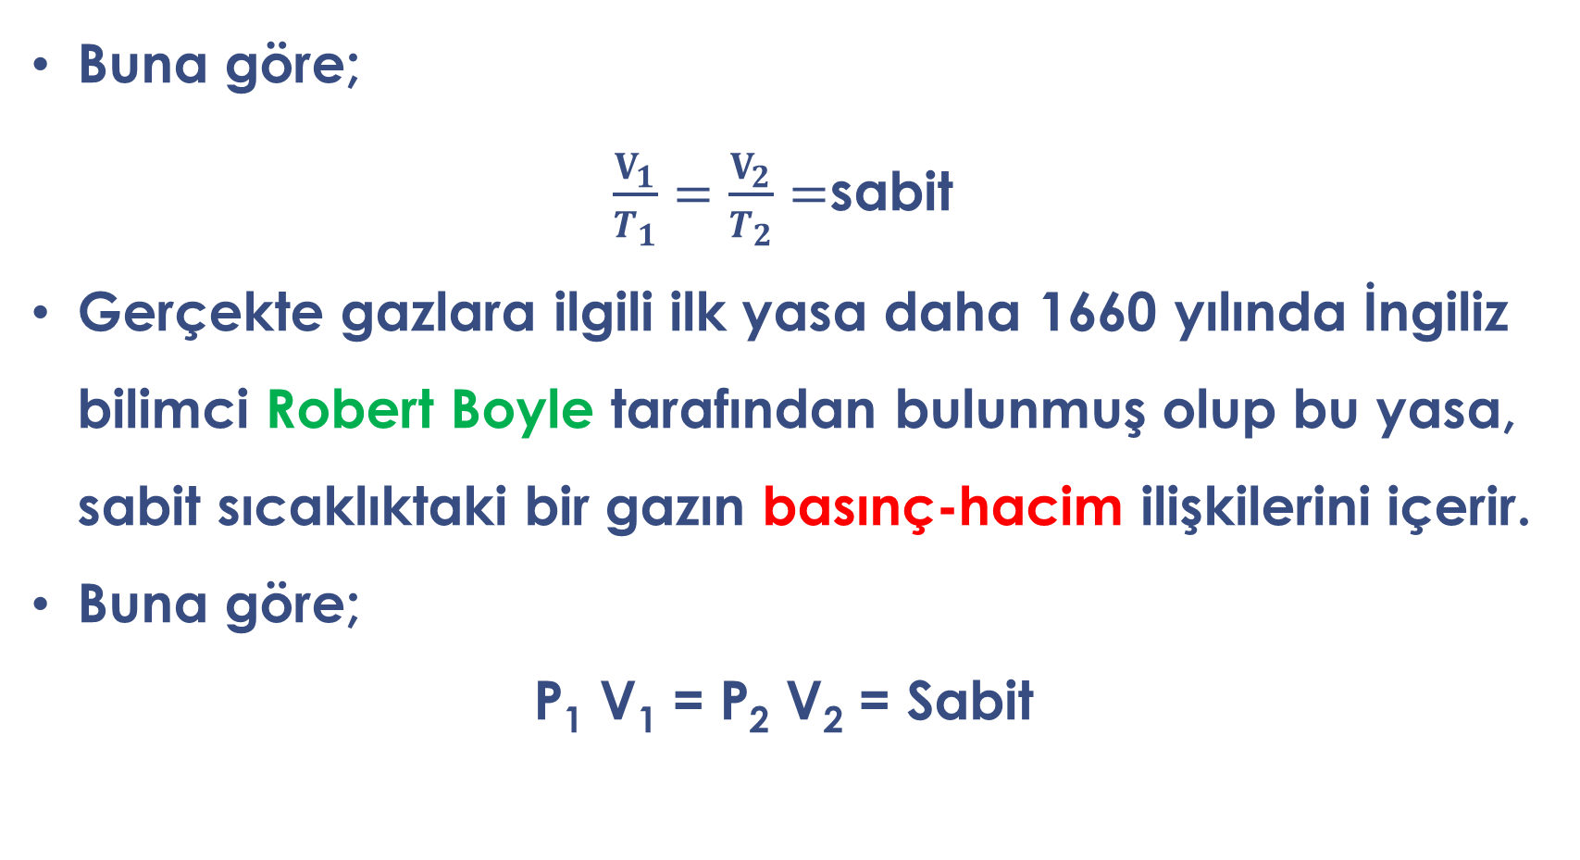
Buna göre;
$\frac{V_{1}}{T_{1}}=\frac{V_{2}}{T_{2}}=$sabit
Gerçekte gazlara ilgili ilk yasa daha 1660 yılında İngiliz bilimci Robert Boyle tarafından bulunmuş olup bu yasa, sabit sıcaklıktaki bir gazın basınç-hacim ilişkilerini içerir.
Buna göre;
P₁ V₁ = P₂ V₂ = Sabit

Slide 54
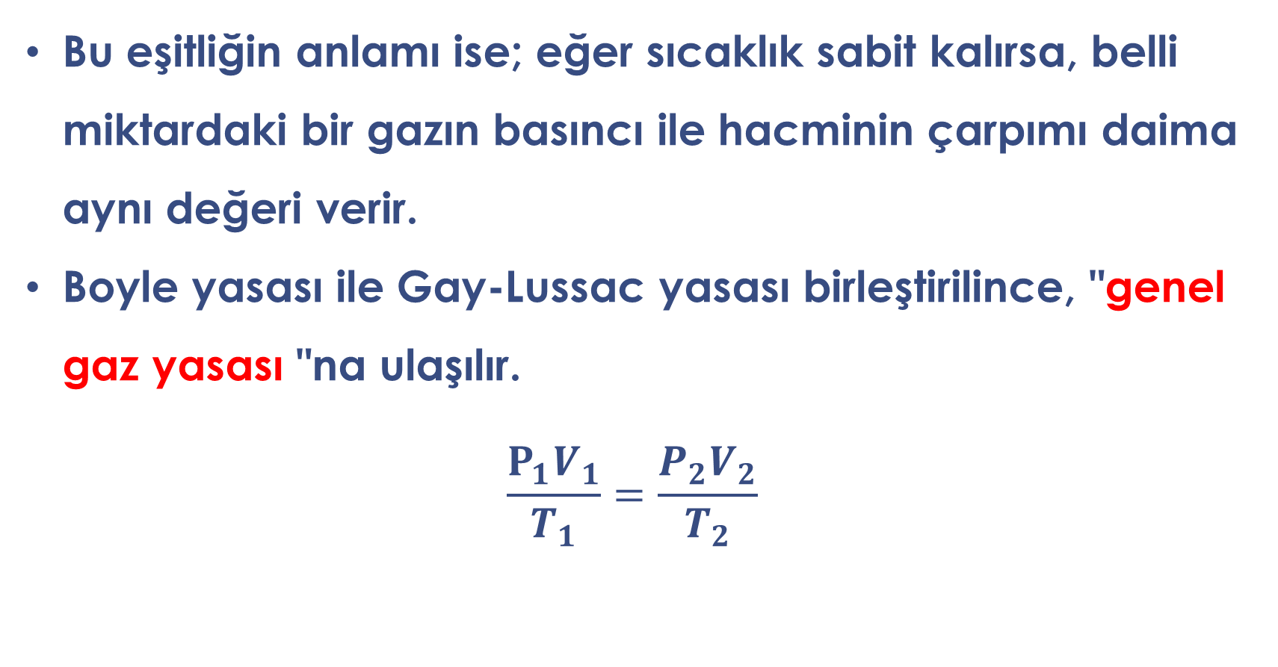
Bu eşitliğin anlamı ise; eğer sıcaklık sabit kalırsa, belli miktardaki bir gazın basıncı ile hacminin çarpımı daima aynı değeri verir.
Boyle yasası ile Gay-Lussac yasası birleştirilince, "genel gaz yasası "na ulaşılır.
$$\frac{{P_{1}V}_{1}}{T_{1}}=\frac{{P_{2}V}_{2}}{T_{2}}$$

Slide 55
Eğer yapılan iki ölçümde, bu üç değerden biri (sıcaklık, hacim veya basınç) değişmemişse, eşitliğin iki tarafından birlikte kaldırılır.
Yukarıda açıklanan gaz yasalarında öğrenilmesi ve unutulmaması gereken önemli nokta, bunlarda daima mutlak sıcaklık derecesi kullanılmasıdır.
Bir fiziksel yasada, her ne zaman sıcaklık yer alırsa burada daima mutlak sıcaklık skalası birimi kullanılır.

Slide 56
Mutlak olmayan skalalarda sıfır noktası, bu skalayı düzenleyenin arzusuna göre seçildiğinden ve bu noktaların çoğunlukla fiziksel yasalarla bir bağıntısı olmadığından, bu skala sıcaklıklarının bu açıdan bir anlamı yoktur.

Slide 57
ISI
Isı bir enerji şeklidir.
Buna göre ısı; "bir sistem ile sistemin çevresi arasında yalnız sıcaklık farkından dolayı akan enerji türüdür" şeklinde tanımlanır.
Burada sıcaklık derecesi ısı enerjisinin akış yönünü belirler.
Isı, sıcaklığı yüksek olan sistemden, düşük olan sisteme doğru akar.

Slide 58
Isının birimleri:
Isı, bir enerji formu olduğuna göre, herhangi bir enerji birimi aynı zamanda bir ısı birimi demektir.
kcal : 1 kg suyun sıcaklığı 14.5°C'den 15.5°C’ye (1°C) yükselmesini sağlayan ısı enerjisine, "1 kcal" denir.
BTU : Aynı şekilde; 1 pound (1 Ib_{m} = 0.4536 kg) suyun sıcaklığını 63°F'dan 64°F'a (1°F) ısınmasını sağlayan ısı enerjisinin miktarı, "1 British Thermal Unit (BTU veya Btu)"dir.

Slide 59
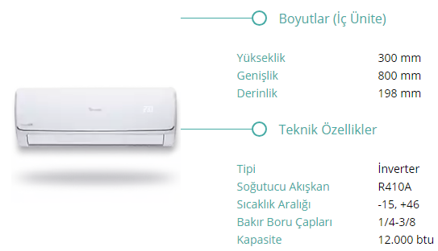

Slide 60
Her enerji çeşidi, birbirine dönüşebilir.
Her enerji çeşidinin ısı enerjisine dönüşmesinde belli bir "ısı enerjisi eşdeğeri" vardır.
Mekanik enerjinin eşdeğeri olan ısı enerjisini ilk defa James Prescott Joule ölçmüştür.
Bu nedenle mekaniki iş biriminin eşdeğeri olan ısı birimi, joule (J, jul) olarak anılır.

Slide 61
Yukarıda da tanımlandığı gibi 1 Newton'luk bir kuvvetin kendi doğrultusunda 1 metre yol alması ile yapılan işe 1 joule denir.
Yukarıda da verildiği gibi, 1 J'ün mekaniksel eşdeğeri ve birimi aşağıdaki gibidir.
1 (J) = 1 (N) x 1 (m)‘dir.
1 (N) = 1 (kg) x 1 (m/s²) olduğundan :
1 (J) = 1 (kg) x 1 (m/s²) x 1 (m) ve buradan :
1 (J) = 1 (kg) x 1 (m²/s²)

Slide 62
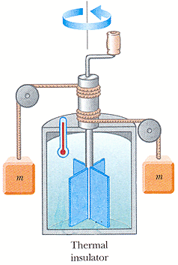
James Joule, mekaniksel enerjinin eşdeğeri olan ısı enerjisini, belli miktardaki su içine dalmış kanatlı bir çarkın dönüşüyle suya yaptığı mekaniksel iş sonucunda, su sıcaklığındaki artışı, duyarlı bir şekilde saptayarak belirlemiştir.

Slide 63
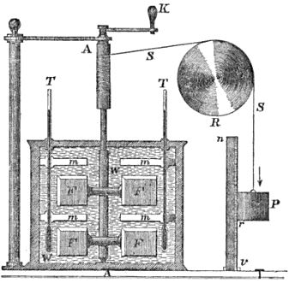
Isının mekaniksel eşdeğerini saptamada Joule tarafından kullanılan düzenek (Resnick and Halliday 1966) (Aşağıya doğru düşen ağırlık, kapta bulunan suya dalmış olan pedalları çevirince su karıştırılır.
Bu karıştırma sonucunda sürtünmeye bağlı olarak suyun sıcaklığı yükselir.)

Slide 64
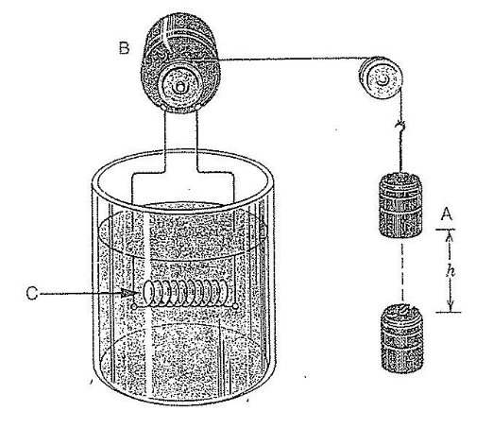
Mekaniksel, elektriksel ve ısı enerjilerinin birbirine dönüşümü şekilde daha belirgin bir tarzda gösterilmiştir.
Buna göre, (A) ağırlığı, (h) mesafesi kadar düşerken, (B) elektrik jeneratörüne iş uygulamakta, bu iş jeneratörde elektrik akımı oluşturmakta, oluşan elektrik akımı, (c) direncine ulaşarak suyu ısıtmaktadır.

Slide 65
SI sisteminde iş birimi olan ve aynı zamanda ısı enerjisi birimi olarak da kullanılan "joule"ün ve diğer ısı birimlerinin birbirleriyle eşdeğer ilişkileri aşağıda verilmiştir.
1 kJ = 0.238 kcal 1 kJ = 0.948 BTU
1 kcal = 4.186 kJ 1 kcal = 3.968 BTU
1 BTU = 0.252 kcal 1 BTU = 1.055 kJ

Slide 66
Soğuk tekniğinde ısı ile ilgili olarak, eskiden kullanılmış olan ve halen sadece bazı kaynaklarda rastlanan iki terim daha vardır.
Bunlardan birisi "frigori" diğeri "soğuk tonu" (tons of refrigeration)’dir.
Frigori, ısının uzaklaştırıldığını ifade eden ve birimi kalori olan bir terimdir.

Slide 67
Örneğin 20,000 frigorilik bir soğutucu dendiği zaman, bu soğutucunun soğutma kapasitesinin 20,000 kcal/h olduğu ifade edilmiş olur.
Özellikle ABD'de kullanılmış ve halen kullanılmakta olan diğer bir terim soğuk tonu ise; 0 °C'deki 1 İngiliz tonu suyun, 24 h'te donmasını sağlayacak kadar ısının uzaklaştırılmasına eşdeğer bir soğutma kapasitesini ifade etmektedir.

Slide 68
1 İngiliz tonunun 2000 Ib_{m} olduğu ve suyun donma gizli ısısının 144 BTU/Ib_{m} düzeyinde bulunduğu göz önüne alınınca
1 soğuk tonu = (2000 Ib_{m}) (144 BTU/Ib_{m})
= 288,000 BTU/24 h
= 12,000 BTU/h
1 soğuk tonu = (2000 x 0.4536 kg) (80 kcal/kg) =
= 72 576 kcal/24 h
= 3024 kcal/h

Slide 69
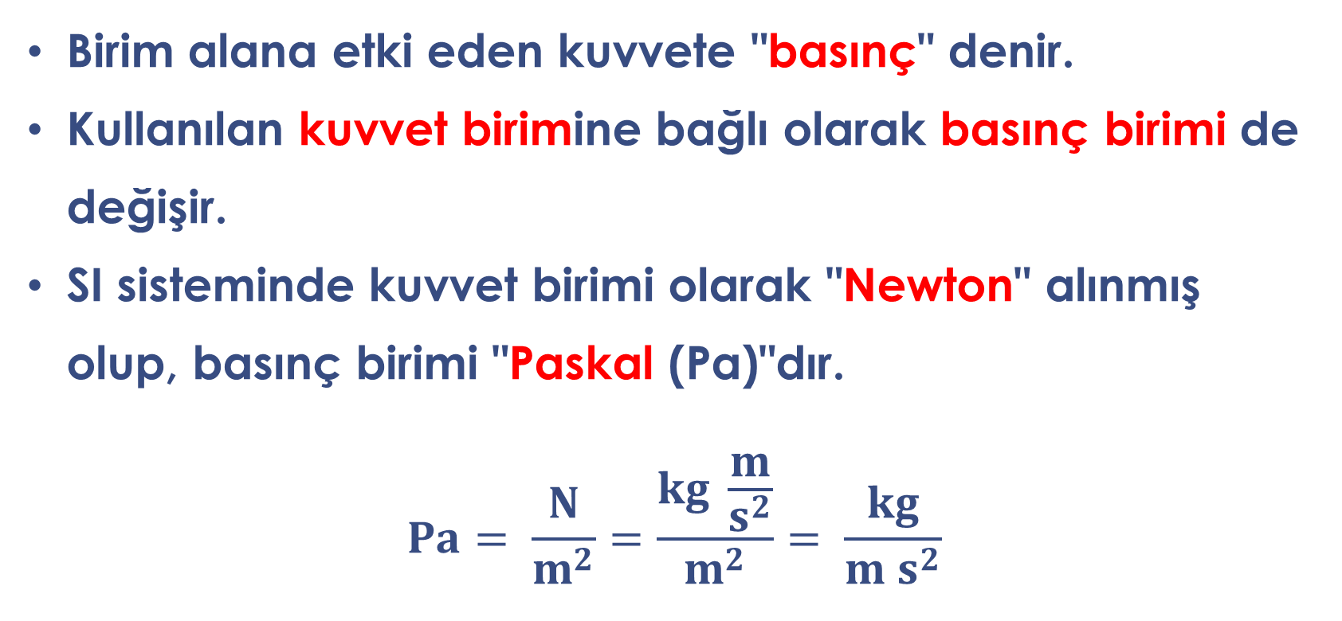
BASINÇ
Birim alana etki eden kuvvete "basınç" denir.
Kullanılan kuvvet birimine bağlı olarak basınç birimi de değişir.
SI sisteminde kuvvet birimi olarak "Newton" alınmış olup, basınç birimi "Paskal (Pa)"dır.
$$Pa= \frac{N}{m^{2}}=\frac{kg \frac{m}{s^{2}}}{m^{2}}= \frac{kg}{m s^{2}}$$

Slide 70
 | Birimi
Birim sistemi | Kuvvet | Alan | Basınç
SI | N | m² | Pa
İngiliz | lb_{f} | in² | psi
Paskal çok küçük bir birim olduğundan çoğu kez 10³ katı olan (kPa), 10⁵ katı olan (bar) veya 10⁶ kat olan (MPa) birimleri kullanılmaktadır.

Slide 71
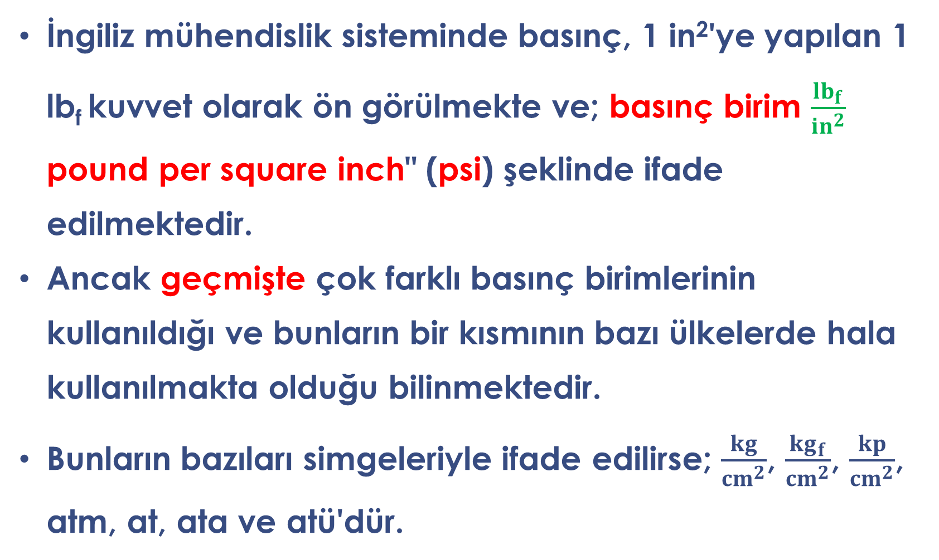
İngiliz mühendislik sisteminde basınç, 1 in²'ye yapılan 1 lb_{f} kuvvet olarak ön görülmekte ve; basınç birim $\frac{{lb}_{f}}{{in}^{2}}$ pound per square inch" (psi) şeklinde ifade edilmektedir.
Ancak geçmişte çok farklı basınç birimlerinin kullanıldığı ve bunların bir kısmının bazı ülkelerde hala kullanılmakta olduğu bilinmektedir.
Bunların bazıları simgeleriyle ifade edilirse; $\frac{kg}{{cm}^{2}}$, $\frac{{kg}_{f}}{{cm}^{2}}$, $\frac{kp}{{cm}^{2}}$, atm, at, ata ve atü'dür.

Slide 72
Basınç, bir sıvı kolonunda neden olduğu yükseklik artışı cinsinden de belirtilebilmektedir.
Örneğin, deniz seviyesinde havanın basıncı, bir borudaki cıvanın seviyesini 760 mm yükseltebilmektedir.
Eğer borudaki cıva yerine su kullanılırsa, bu takdirde normal atmosfer basıncı borudaki suyun seviyesinin 10.33 m yükselmesine neden olmaktadır

Slide 73
Bu yüzden normal atmosfer basıncı 760 mm Hg olarak gösterildiği gibi 10.33 m ss (su sütunu) olarak da belirtilebilmektedir.
Sıvılarda ise genellikle basınç sıvının yüksekliği cinsinden ifade edilir ve aşağıdaki eşitlikle tanımlanır.
P = ρ g h

Slide 74
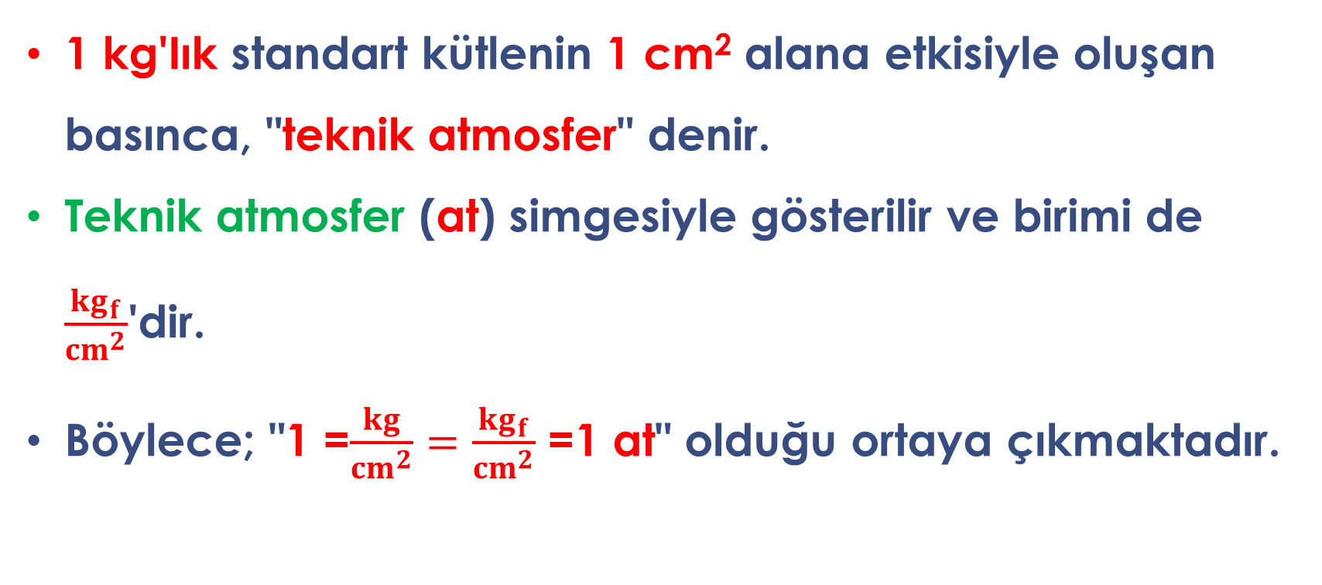
BASINÇ - Teknik Atmosfer
1 kg'Iık standart kütlenin 1 cm² alana etkisiyle oluşan basınca, "teknik atmosfer" denir.
Teknik atmosfer (at) simgesiyle gösterilir ve birimi de $\frac{{kg}_{f}}{{cm}^{2}}$'dir.
Böylece; "1 =$\frac{kg}{{cm}^{2}}=\frac{{kg}_{f}}{{cm}^{2}}$ =1 at" olduğu ortaya çıkmaktadır.

Slide 75
BASINÇ - Standart Atmosfer
Normal atmosfer basıncını, teknik atmosferden ayırmak için, normal atmosfer basıncı daha çok "fiziksel atmosfer" veya "standart atmosfer" olarak anılmakta ve "atm" simgesiyle gösterilmektedir.
Sonuç olarak, 1 atm; yoğunluğu normal koşullarda 13.5951 g/mL olan 760 mm cıva sütununun standart yerçekimi ivmesinde meydana getirdiği hidrostatik basınca eşdeğerdir.

Slide 76
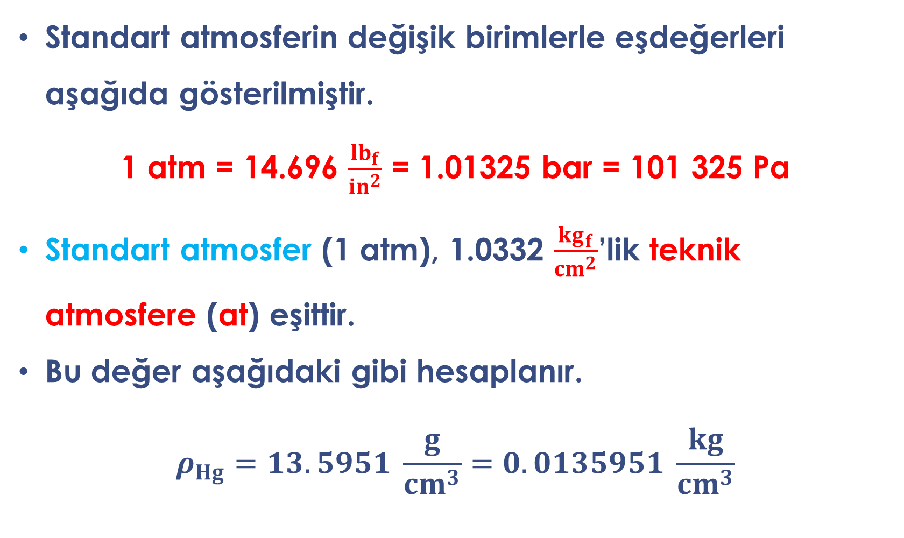
Standart atmosferin değişik birimlerle eşdeğerleri aşağıda gösterilmiştir.
1 atm = 14.696 $\frac{{lb}_{f}}{{in}^{2}}$ = 1.01325 bar = 101 325 Pa
Standart atmosfer (1 atm), 1.0332 $\frac{{kg}_{f}}{{cm}^{2}}$’lik teknik atmosfere (at) eşittir.
Bu değer aşağıdaki gibi hesaplanır.
$$ρ_{Hg}=13.5951 \frac{g}{{cm}^{3}}=0.0135951 \frac{kg}{{cm}^{3}}$$

Slide 77
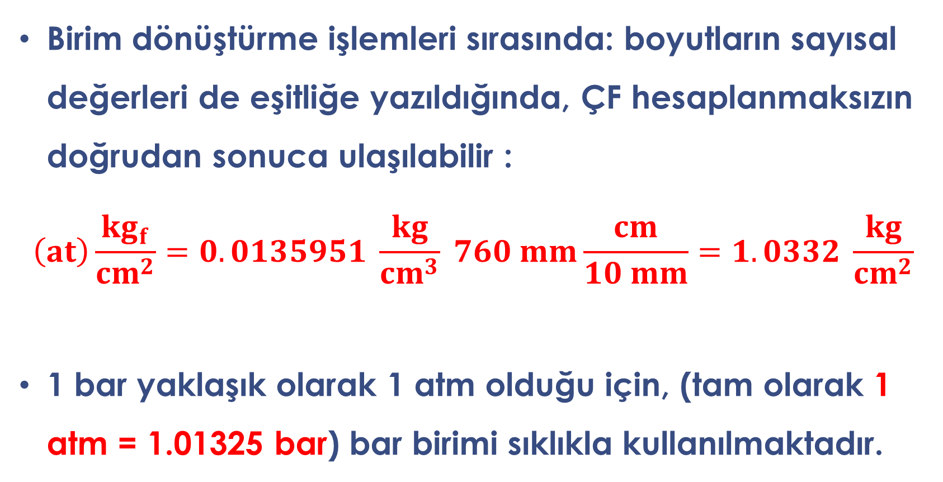
Birim dönüştürme işlemleri sırasında: boyutların sayısal değerleri de eşitliğe yazıldığında, ÇF hesaplanmaksızın doğrudan sonuca ulaşılabilir :
$$\left(at\right)\frac{{kg}_{f}}{{cm}^{2}}=0.0135951 \frac{kg}{{cm}^{3}} 760 mm\frac{cm}{10 mm}=1.0332 \frac{kg}{{cm}^{2}}$$
1 bar yaklaşık olarak 1 atm olduğu için, (tam olarak 1 atm = 1.01325 bar) bar birimi sıklıkla kullanılmaktadır.

Slide 78
Basınç ölçme
Efektif Basınç
Mutlak Basınç

Slide 79
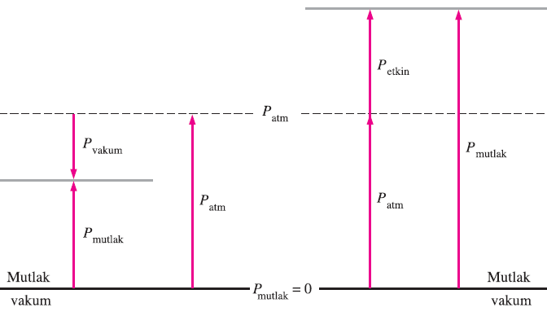
Standart atmosfer basıncı
101,325 kPa
14,696 psi
760 mmHg
29,92 inHg
efektif basınç
Vakum = Atmosfer basıncı - Mutlak basınç
P_{mutlak} = P_{atmosfer} + P_{gösterge}

Slide 80
Bunlardan birisi normal atmosfer basıncını "sıfır" olarak almak ve bunun üzerindeki basınçları ölçmektir.
Bu temele göre ölçülen basınca "efektif basınç" denir.
Basınç ölçmede temel alınan ikinci durumda, "mutlak sıfır basınç" kavramından hareket edilmektedir.
Buna göre normal atmosfer basıncı, mutlak sıfırın üzerindeki basınçtır ve bunu belirtmek için 1 atm (abs) şeklinde bir ifade kullanılır.

Slide 81
Diğer basınç birimlerinin yanında da daima bu (abs) kısaltması yer alır.
Örneğin, .... bar (abs) veya .... kPa (abs) gibi.
Eğer bir sistemin basıncı 1 atm (abs) den daha düşükse, orada vakumdan bahsedilir.
Buna göre;
Vakum = Atmosfer basıncı - Mutlak basınç
Vakum miktarı çoğunlukla "mm Hg" birimiyle belirtilir.

Slide 82
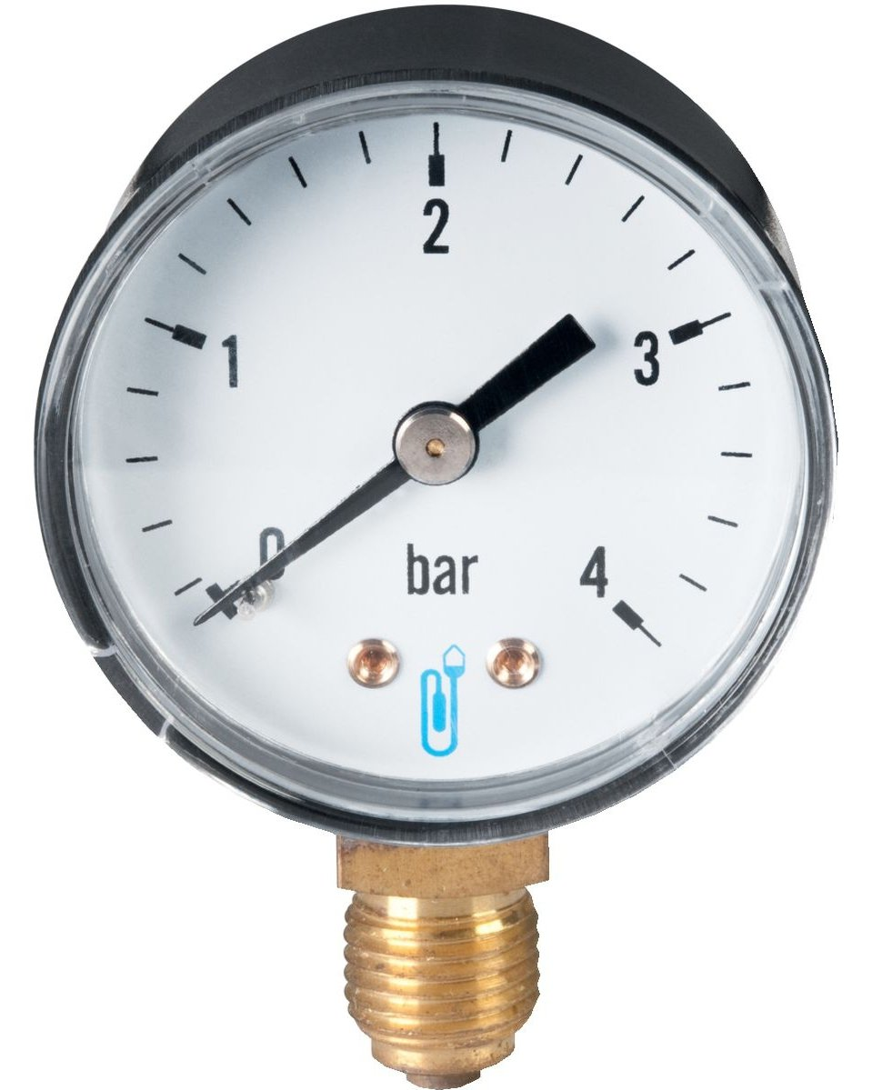
Basınç ölçmede kullanılan gereçlere "manometre" denir.
Manometrelerde normal atmosfer basıncı "sıfır" olarak işaretlenmiştir.
Buna göre manometreler, atmosfer basıncın yok sayarak bunun üzerindeki basıncı ölçmektedirler.

Slide 83
Yukarıda değinildiği gibi atmosfer basıncının sıfır kabul ederek bunun üzerinde ölçülen basınçlara "efektif basınç" denir.
Bu nedenle, "efektif basınç" daha çok "manometre basıncı" olarak anılır.
Buna göre; "manometre basıncı" ile " atmosferik basıncın" toplamı "mutlak basıncı" vermektedir.

Slide 84
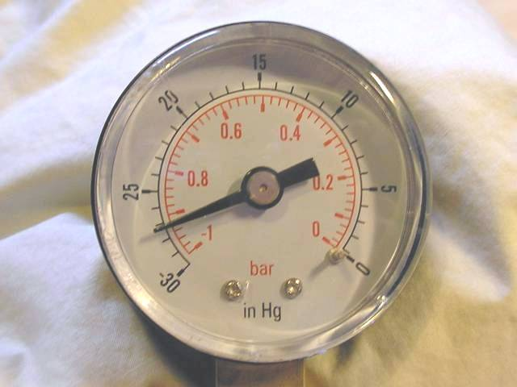
Bütün bu açıklamalara göre herhangi bir basınç değeri verilirken biriminin yanında mutlaka bunun mutlak (abs) basınç mı, yoksa efektif (manometre) basınç mı olduğu belirtilmelidir.

Slide 85
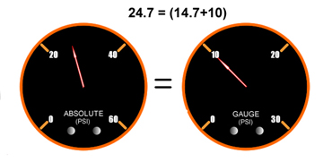
24,7 PSİA
10 PSİG

Slide 86
Örneğin 2 atm (abs) veya 2 atm (eff) gibi bir açıklama gerekmektedir.
Bununla birlikte eğer bir açıklama bulunmuyorsa, verilen basıncın efektif yani manometre basıncı olduğu anlaşılmalıdır.
Örneğin, bir sistemde 2 atm basınç bulunuyor ifadesi, sistemde 2 atm manometre basıncı olduğunu ifade eder.
Bu ise, aynı zamanda 3 atm (abs) basınç demektir.

Slide 87
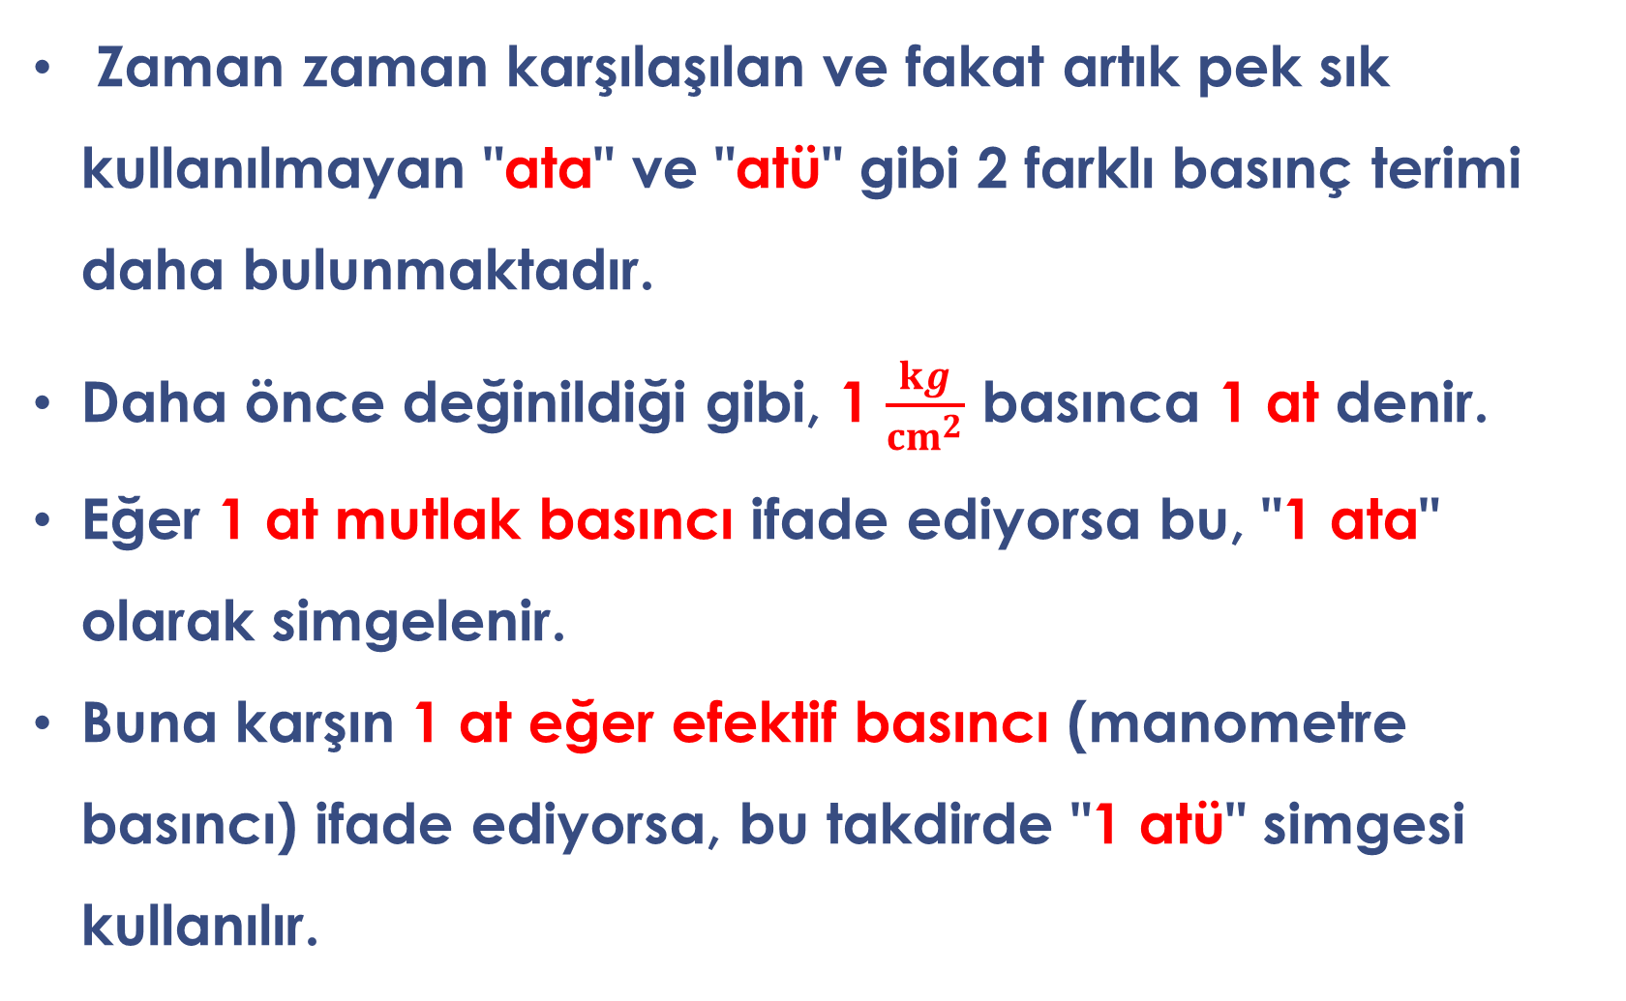
Zaman zaman karşılaşılan ve fakat artık pek sık kullanılmayan "ata" ve "atü" gibi 2 farklı basınç terimi daha bulunmaktadır.
Daha önce değinildiği gibi, 1 $\frac{kg}{{cm}^{2}}$ basınca 1 at denir.
Eğer 1 at mutlak basıncı ifade ediyorsa bu, "1 ata" olarak simgelenir.
Buna karşın 1 at eğer efektif basıncı (manometre basıncı) ifade ediyorsa, bu takdirde "1 atü" simgesi kullanılır.

Slide 88
İngiliz mühendislik sisteminde basınç, 1 in²'ye yapılan 1 lb_{f} kuvvet olarak ön görülmekte ve; "pound per square inch" (psi) şeklinde ifade edilmektedir.
"psi" kısaltmasına (a) eklenerek "psia" şeklinde kullanılan ifade; "mutlak basıncı"
buna karşın (g) eklenerek (g : gauge, yani; manometre) "psig" şeklinde kullanılan ifade ise, "efektif basıncı" (manometre basıncını) göstermektedir.

Slide 89
Aşağıda fiziksel atmosfer (atm) ve teknik atmosferin (at) bazı diğer birimlerle eşdeğeri gösterilmiştir.
1 atm = 760 mm Hg 1 at = 735.56 mm Hg
1 atm = 101.3 kPa 1 at = 98 kPa
1 atm = 1.033 at 1 at = 0.968 atm
1 atm = 14.696 psi 1 at = 14.22 psi
1 atm = 1.013 bar 1 at = 0.98 bar

Slide 90
Mükemmel vakum (perfect veya absolute vacuum): Sıfır basınç, mükemmel vakumu gösterir.
Ancak buna ulaşmak olanaksızdır.
Mutlak basınç (Absolute pressure) Mükemmel vakum başlangıç olarak alındığında, ölçülen basınç mutlak basınçtır.

Slide 91
Gösterge (manometre) basıncı:
P_{mutlak} = P_{atmosfer} + P_{gösterge}
(Mutlak basınç atmosfer basıncından daha yüksek olduğunda)
İngiliz mühendislik sisteminde, "psia = P_{atm} + psig"dir.

